Slide 1




Общественно-политическое информирование за период
с 06.04.2026 по 12.04.2026
Санкт-Петербург
2026

Slide 2
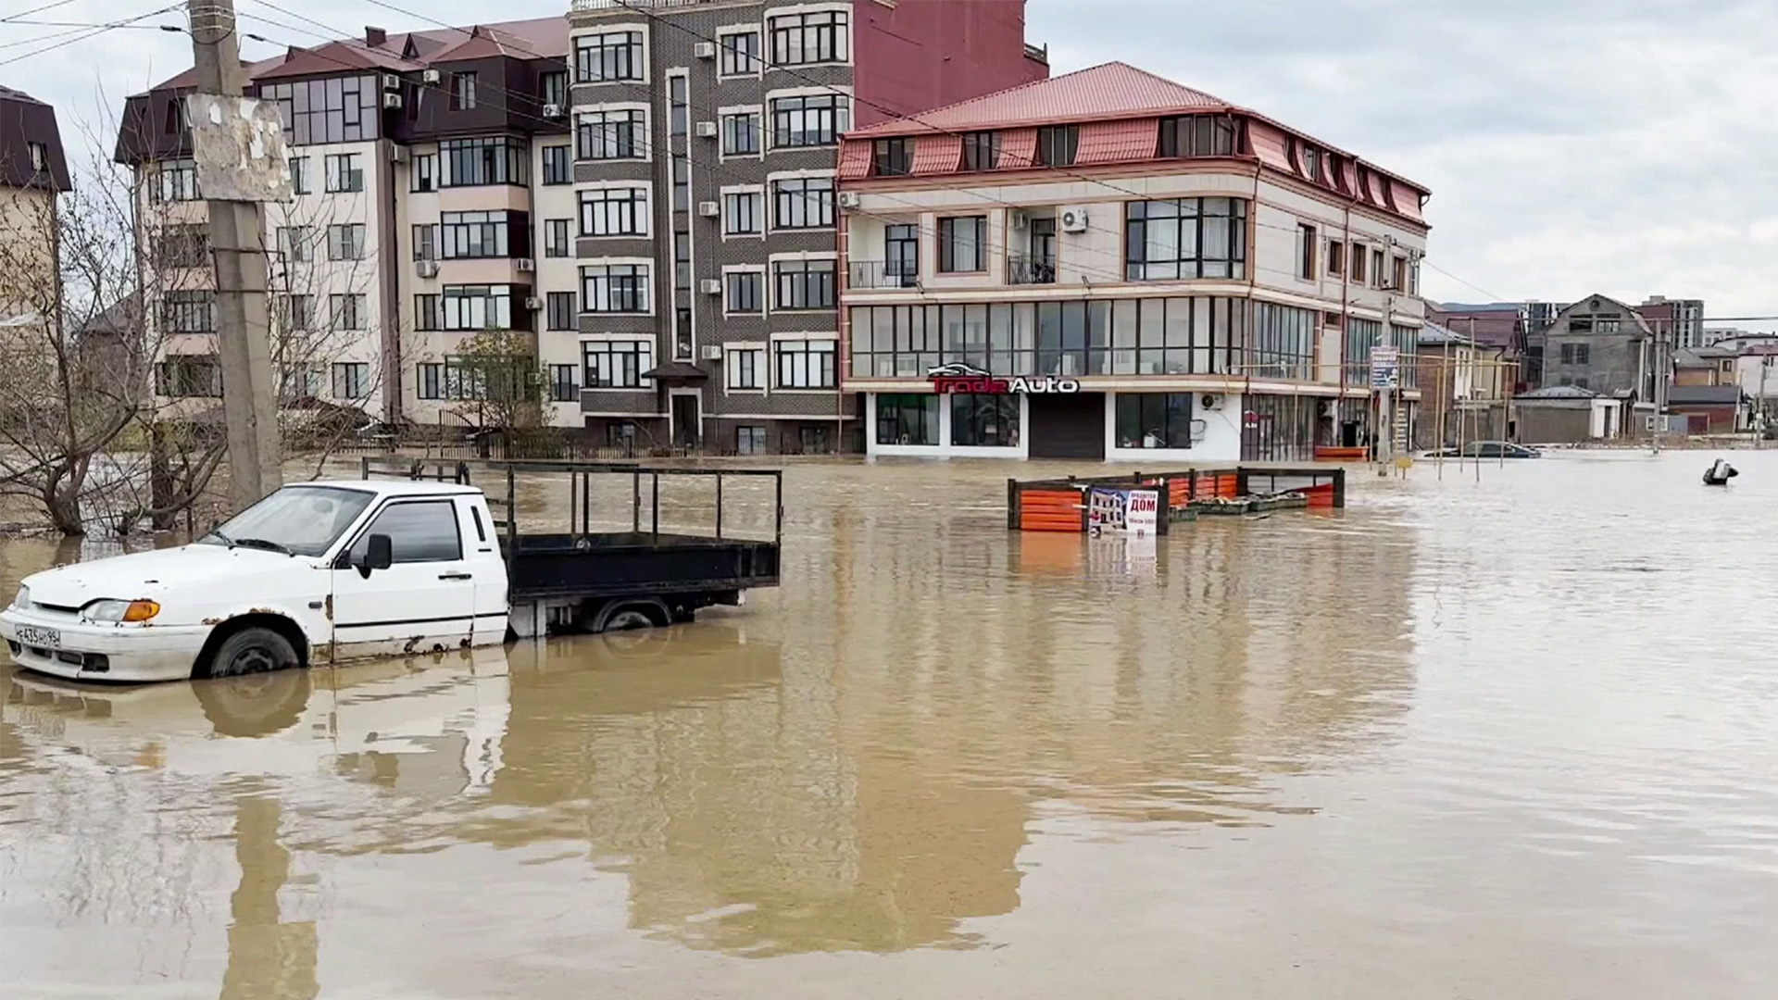
7 апреля состоялось совещание по вопросам ликвидации последствий паводков в Дагестане

Slide 3
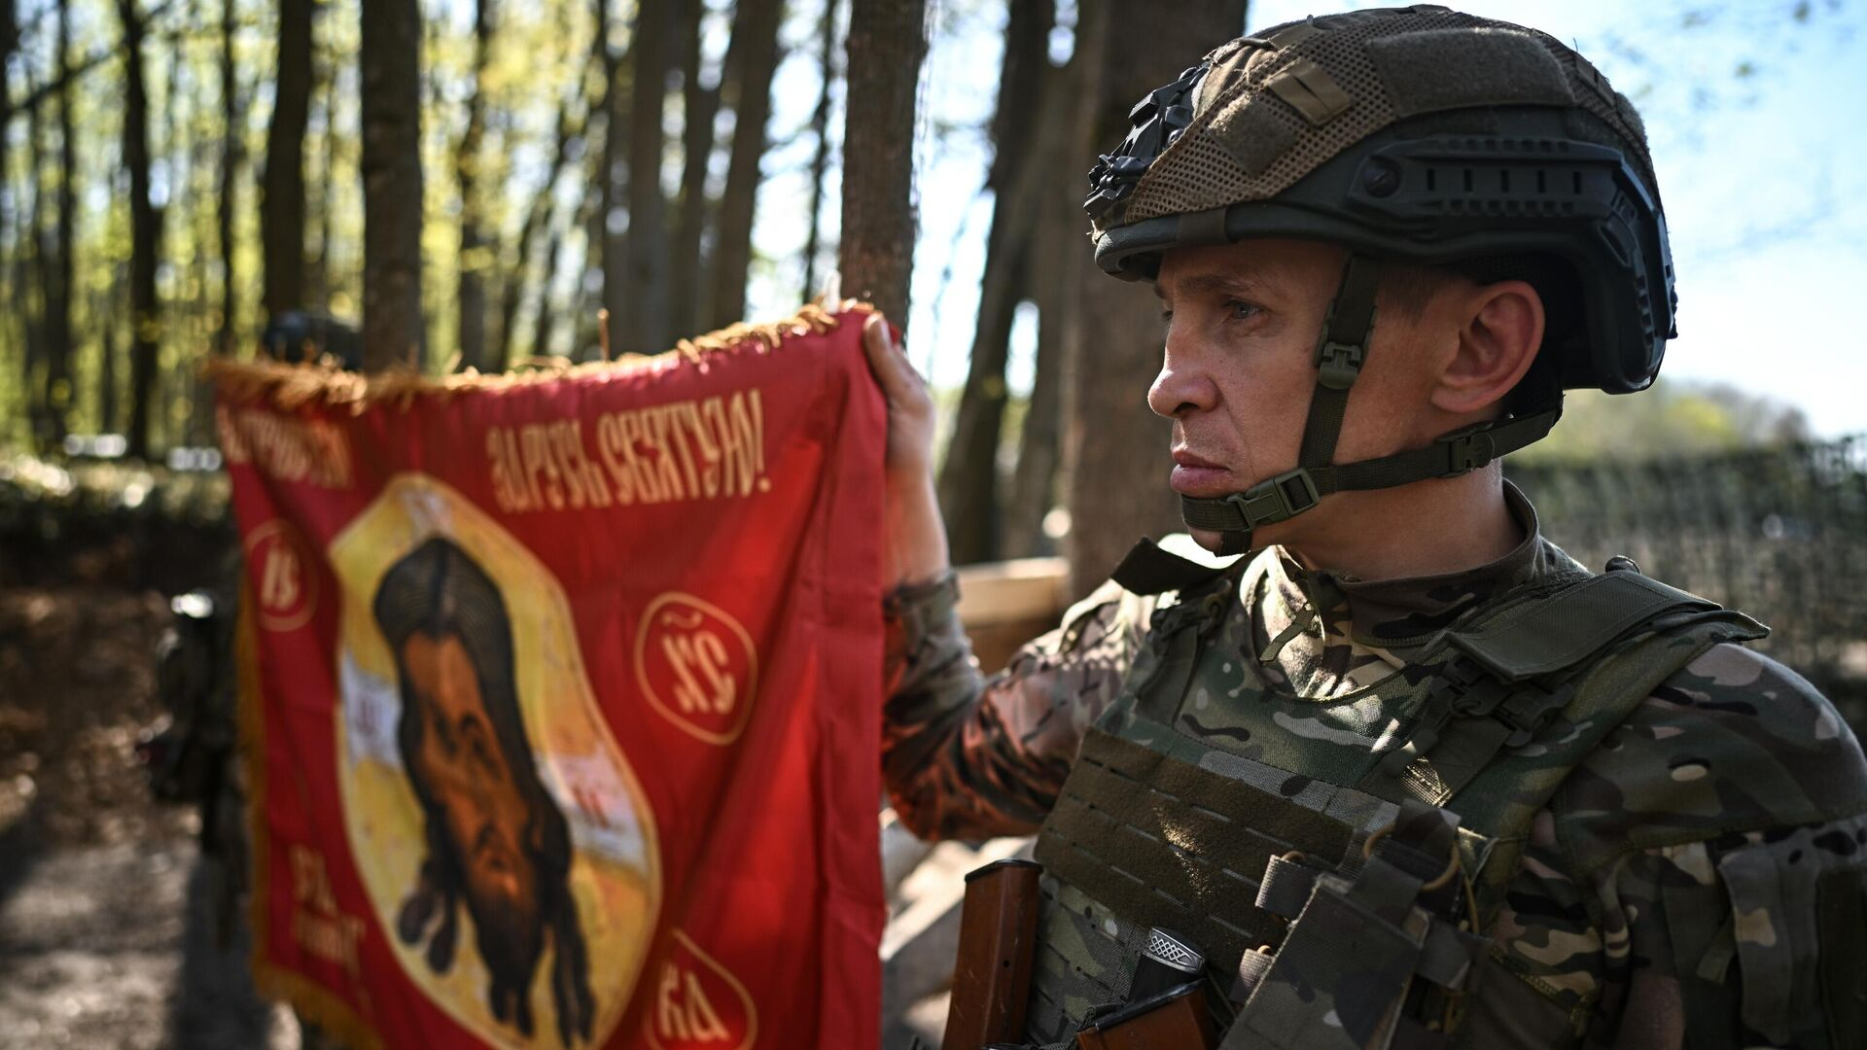
Решением Президента России Владимира Путина в связи
с православным праздником Пасхи (Светлого Христова Воскресения) было объявлено перемирие

Slide 4
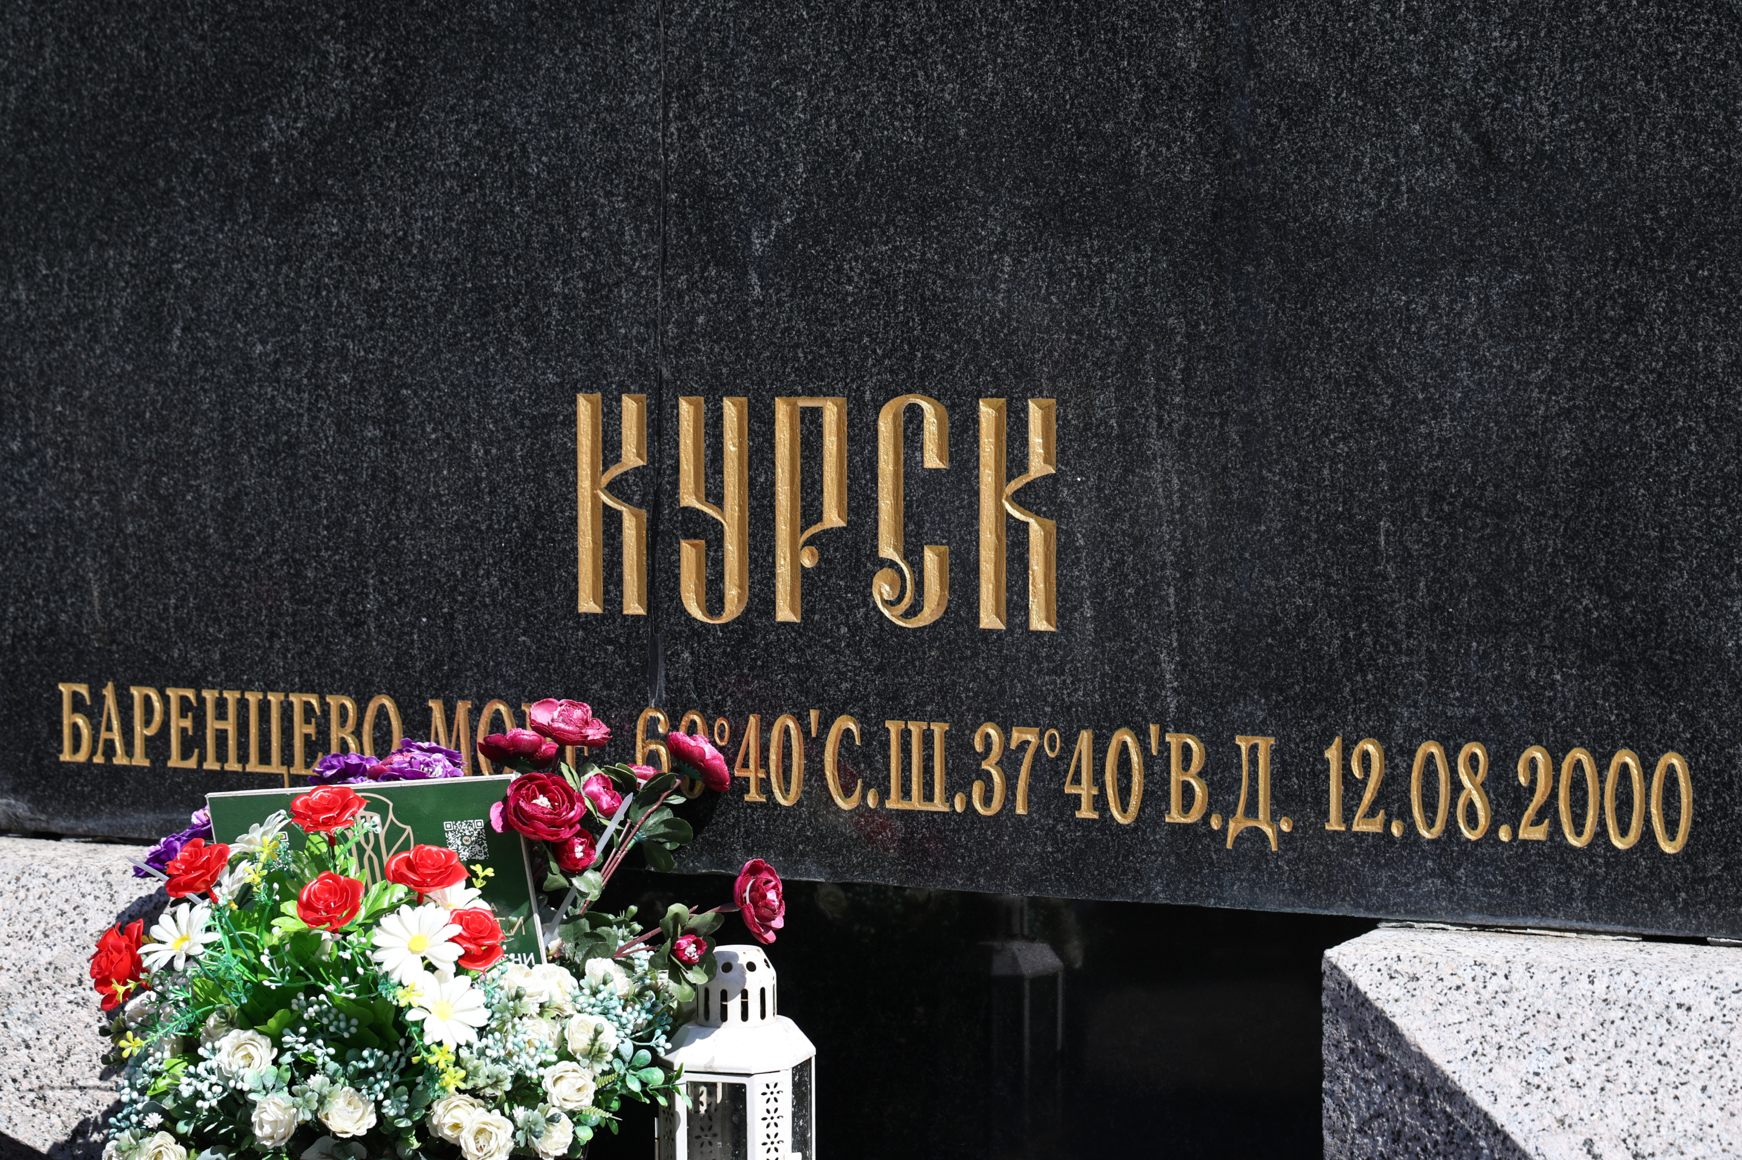
7 апреля Губернатор Санкт-Петербурга Александр Беглов почтил память погибшим морякам-подводникам

Slide 5
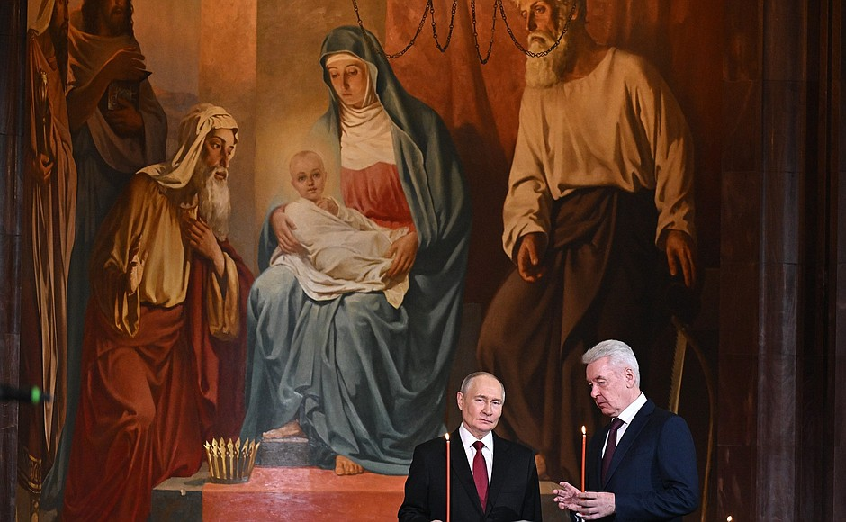
12 апреля Владимир Путин поздравил православных христиан
и всех граждан России, отмечающих Пасху –
Светлое Христово Воскресение

Slide 6
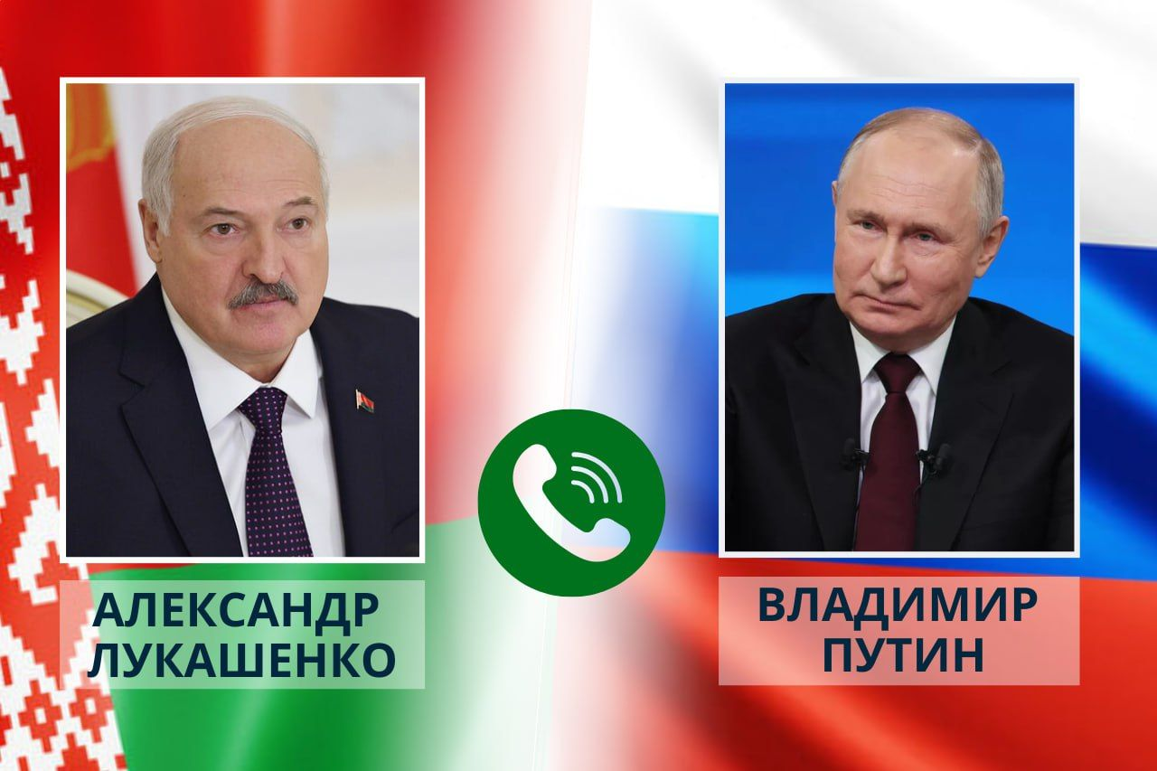
12 апреля состоялся телефонный разговор Владимира Путина
с Президентом Белоруссии Александром Лукашенко

Slide 7
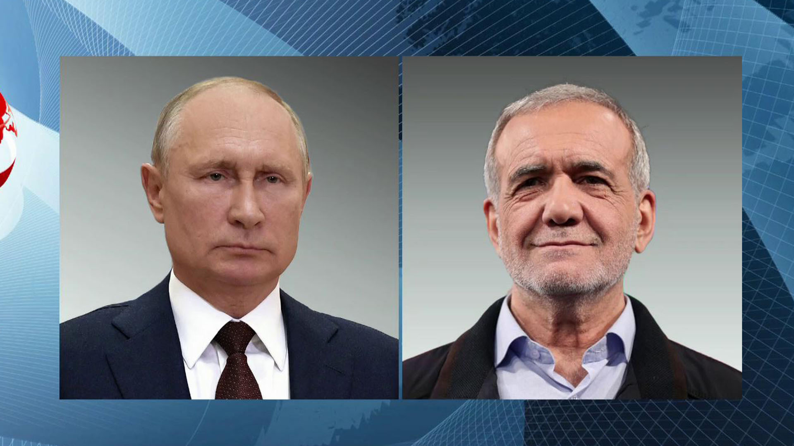
12 апреля состоялся телефонный разговор Владимира Путина
с Президентом Ирана Масудом Пезешкианом

Slide 8
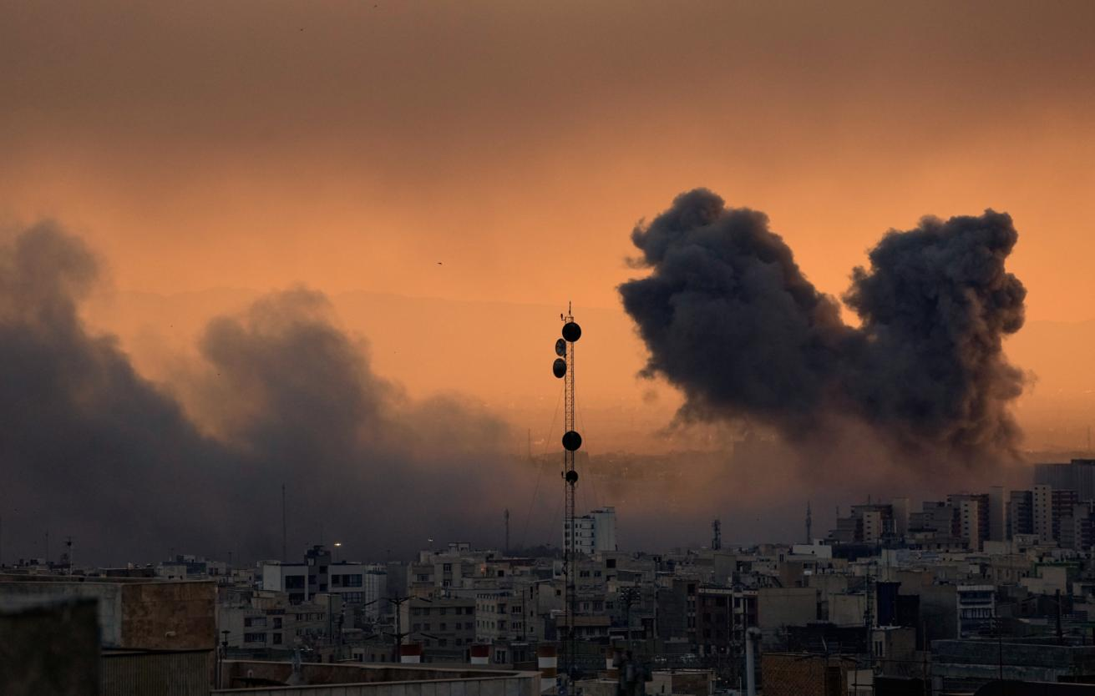
Продолжается израильско-американский вооруженный конфликт против Ирана

Slide 9

Вооруженные Силы Российской Федерации продолжают проведение специальной военной операции

Slide 10
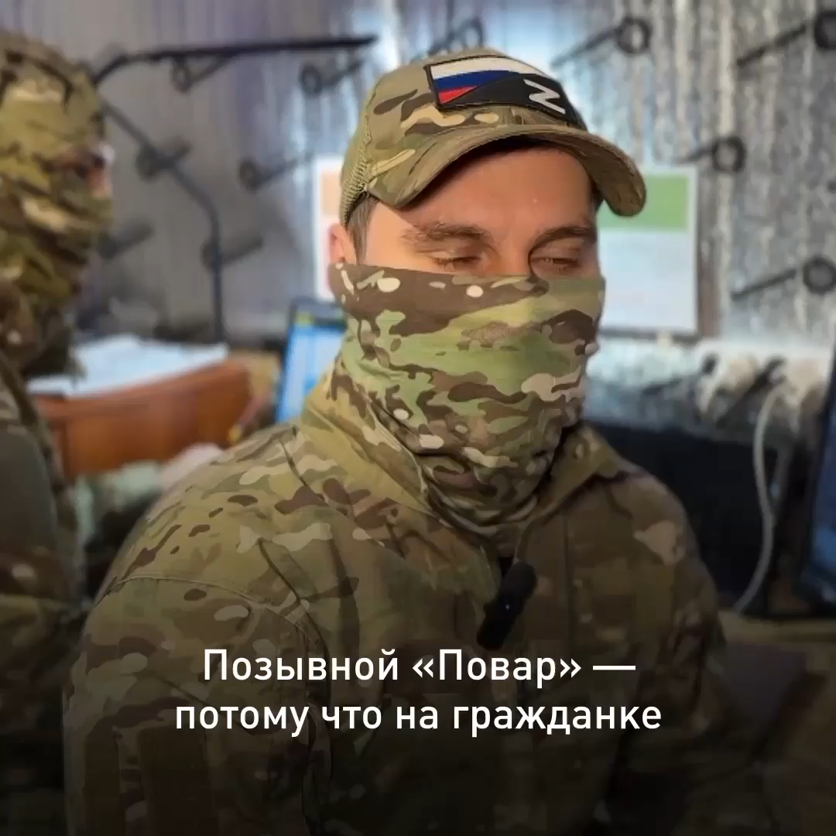
Вооруженные Силы Российской Федерации продолжают проведение специальной военной операции

